Slide 1


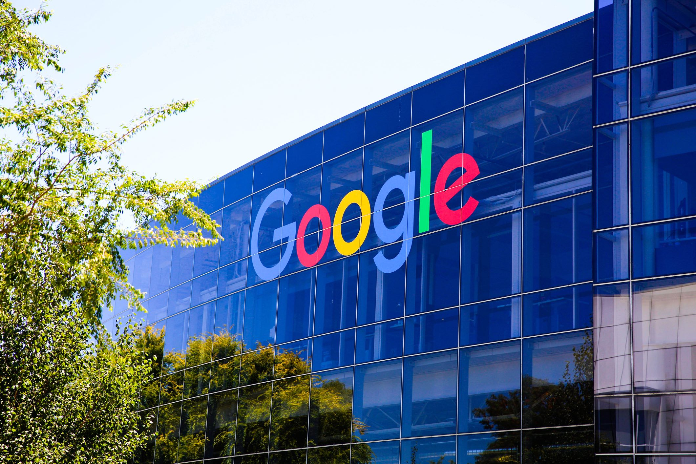
DOSSIÊ COMPETITIVO: GOOGLE INC.
PREPARADO POR : BRUNO RIBEIRO DATA 17/11/2023

Slide 2

I. História e Visão Geral da Google como concorrente
A Google Inc., fundada em 1998 por Larry Page e Sergey Brin, é uma gigante global no setor de
tecnologia, conhecida por suas inovações em pesquisa online e serviços digitais. A empresa
começou como um mecanismo de busca e evoluiu para uma variedade de produtos e serviços,
tornando-se uma das empresas mais influentes e valiosas do mundo.

Slide 3
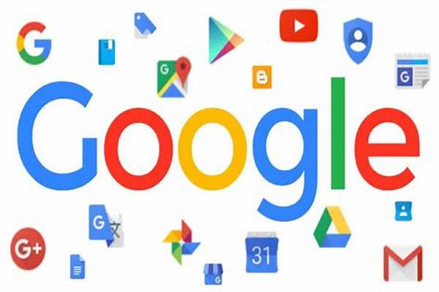
II. Principais Produtos e Serviços Oferecidos pela Google
Mecanismo de Busca
Sistema Operacional:
Produtos de Consumo:
Publicidade Online:
Computação em Nuvem:

Slide 4
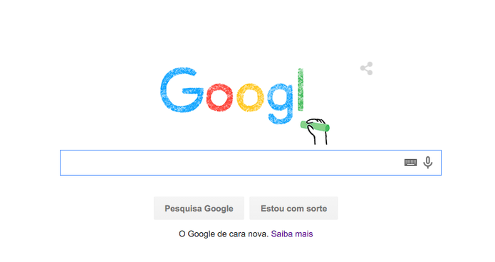
MECANISMO DE BUSCA
O Google Search é a espinha dorsal da empresa,
processando bilhões
de consultas diárias em vários idiomas.

Slide 5
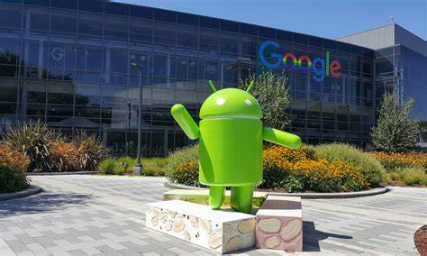
SISTEMA OPERACINAL
O Android é um sistema operacional líder para dispositivos móveis,
abrangendo a maioria dos smartphones do mundo.

Slide 6


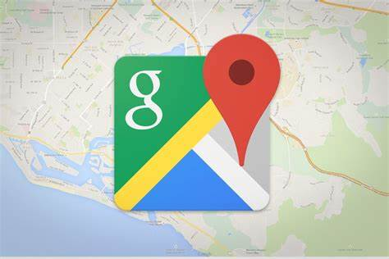

PRODUTO DE CONSUMO
: Gmail, Google Maps, Google Drive, YouTube, entre outros, fazem
parte do ecossistema de produtos que oferecem uma experiência integrada aos usuários.

Slide 7

PUBLICIDADE ONLINE
O Google Ads é uma plataforma líder em publicidade online, gerando
receitas significativas para a empresa.

Slide 8
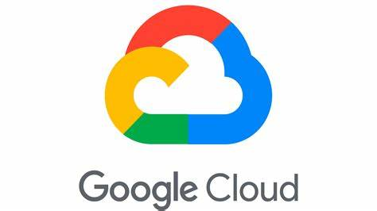
COMPUTAÇÃO EM NUVEM
O Google Cloud oferece soluções de computação em nuvem e
serviços empresariais

